Slide 1
AI Agent Team
9
学びをデザインする9人のエージェント会社
Agents
Learning Design Lab | CEO: たまさん（家庭医 × 教育者 × AI実践者）

Slide 2
なぜAIエージェントチーム？
課題
解決策
情報過多: 医療×AI×教育、毎日膨大な情報が流れる
9人のAIエージェントが24時間稼働
時間不足: 臨床・教育・研究の合間に処理しきれない
情報収集→分析→教材→コンテンツを自動化
発信したい: 学びを届けたいが制作時間が足りない
たまさんは「判断」と「声」に集中
一人会社だけど、チームで動く — それがAIエージェントカンパニー

Slide 3
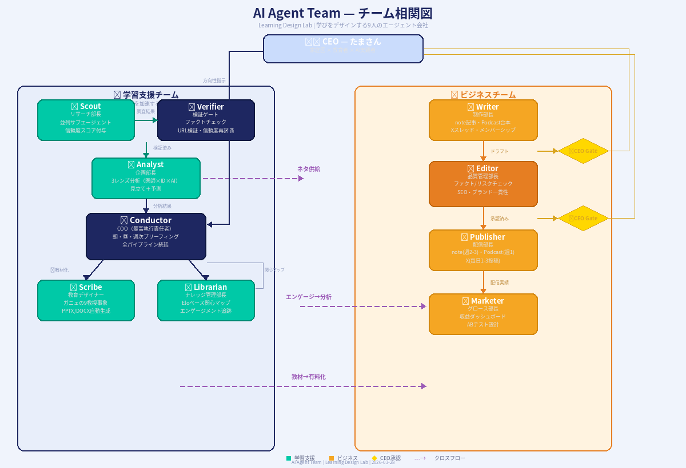
チーム相関図

Slide 4
🔵 学習支援チーム
たまさんの学びを加速する6エージェント
Scout
Verifier
Analyst
リサーチ部長
検証ゲート
企画部長
Conductor
Scribe
Librarian
COO
教育デザイナー
ナレッジ管理
Scout → Verifier → Analyst → CEO判断 → Scribe → Librarian

Slide 5
Scout & Verifier — 情報収集と検証
Scout — リサーチ部長
Verifier — 検証ゲート
並列サブエージェントで4クラスター同時調査
一次ソース（論文・公式）と二次ソース（まとめ）を区別
信頼度スコア（high/medium/low）付与
トリガー: /scout [トピック]
Scout出力のファクトチェック
URL検証・ソース到達確認
信頼度の再評価
パイプライン上の品質フィルター

Slide 6
Analyst & Scribe — 分析と教材化
Analyst — 企画部長
Scribe — 教育デザイナー
3つのレンズで深掘り（医師×ID×AI）
Conductorの見立て＋予測
独自の切り口を発見
トリガー: /analyst [トピック]
ガニェの9教授事象に基づく設計
対象者別出力（研修医・全職員）
PPTX + DOCX自動生成
トリガー: /scribe [トピック]

Slide 7
Conductor & Librarian — 統括とナレッジ
Conductor — COO（最高執行責任者）
Librarian — ナレッジ管理部長
朝・昼・週次の3モードブリーフィング
全パイプラインのオーケストレーション
承認ゲート管理
トリガー: /briefing
Eloベースの関心マップ（50トピック）
❤️🎓エンゲージメント追跡
週次レトロスペクティブ
トリガー: /librarian

Slide 8
🟠 ビジネスチーム
学びを届ける4エージェント
Writer
Editor
Publisher
Marketer
制作部長
品質管理部長
配信部長
グロース部長
Scout → Analyst → CEO → Writer → Editor → CEO → Publisher → Marketer
コンテンツの4本柱
学び方のデザイン
AIエージェント一人会社
家庭医の視点
趣味で学ぶID

Slide 9
Writer & Editor — 制作と品質保証
Writer — 制作部長
Editor — 品質管理部長
フォーマット | 内容
note無料 | 学び方のデザイン・AI活用
note有料 | 深掘り分析・実践ガイド
Podcast台本 | 対話形式・20-30分
Xスレッド | 要点まとめ・速報
メンバーシップ | 限定コンテンツ・Q&A
文章品質
ファクトチェック
リスクチェック（医師法・薬機法）
SEO・発見性
ブランド一貫性
トリガー: /writer [テーマ]
トリガー: /editor [ファイル]
CEOゲート: Writer→Editor の出力はたまさんの最終承認が必要

Slide 10
Publisher & Marketer — 配信と成長
Publisher — 配信部長
Marketer — グロース部長
note.com — 週2-3本
フォロワー/リスナー数トラッキング
収益ダッシュボード
成長戦略立案
ABテスト設計
Podcast — 週1回・20-30分
X — 毎日1-3投稿
教育モード: Scribe出力→PPTX/DOCX
トリガー: /publisher [ファイル]
トリガー: /marketer

Slide 11
パイプライン全体像 — 学習からビジネスへ
学習パイプライン
Scout
→
Verifier
→
Analyst
→
Conductor
→
Scribe
→
Librarian
↕ クロスフロー: 調査結果→ネタ元 / 教材→有料コンテンツ ↕
ビジネスパイプライン
Scout
→
Analyst
→
CEO
→
Writer
→
Editor
→
CEO
→
Publisher
→
Marketer
学習チームの調査結果がビジネスチームのネタ元に。Scribeの教材が有料コンテンツに。

Slide 12
進化ロードマップ
Phase 1 (Now)
Phase 2 (Next)
Phase 3 (Future)
基盤強化
自律化
マルチLLM拡張
cron安定化・認証セッション維持
モバイル連携（Claude Code Channels）
ダッシュボード改善
秘書Agent（進捗横断管理）
A2Aプロトコル（エージェント間通信標準化）
n8nワークフロー（可視化・エラー通知）
Gemini連携（長文コンテキスト活用）
NotebookLM（ポッドキャスト自動生成）
外部API統合

Slide 13
注目アイデア4選
1
秘書Agent
2
A2Aプロトコル
「誰がどこまで進んだか」を横断管理。Conductorの負荷分散
Agent Cardによるサービスディスカバリ。動的ルーティング
3
n8nワークフロー
4
Gemini × NotebookLM
パイプラインの可視化。エラー通知・リトライ一元管理
マルチLLM活用。ポッドキャスト音声自動生成の可能性

Slide 14
Vision — たまさんが判断に集中できる世界
情報収集・分析・制作・配信…すべてをエージェントが担い、 たまさんは「何を学ぶか」「何を届けるか」の判断だけに集中する
現在
目標
最終形
週5-8時間の関与（方向性決定・最終承認・声入れ）
判断以外の作業時間をゼロに近づける
学びと発信が自然に回り続けるエコシステム
AI Agent Team | Learning Design Lab | 2026-03-28

